Slide 1
Maria, donna del Paradiso e i suoi alter ego nella contemporaneità
VG

Slide 2
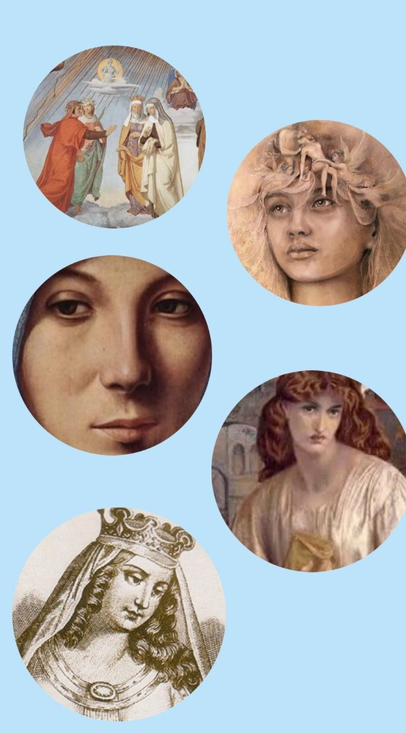
Le donne nel mondo dantesco
Sono muse, sono donne angelo, sono peccatrici, sono amanti, sono creature mitologiche, storiche, vicine al poeta, ma soprattutto, sono esempi (nel bene o nel male): Dante eleva la figura femminile, la mette al centro dell’attenzione quando la incontra lungo il suo percorso, la ascolta e la rende protagonista dedicandole terzine, esaltando la sua umanità sia che si tratti di un personaggio reale o immaginario. Non sono molte le donne citate (basti pensare al contesto storico di riferimento, fortemente influenzato dalla religione, dove le donne vivevano e morivano silenziosamente), ma sono emblematiche per la loro storia e, proprio in base alla loro storia, sono poi collocate dal poeta nelle tre cantiche.
Tra queste, spiccano nel corso della “Divina Commedia” cinque nomi memorabili su cui vogliamo concentrarci per parlare di come venivano viste da Dante e di come, tenendo conto della loro storia e personalità, ci piace immaginarle nell’attualità:
Piccarda e Costanza
Beatrice
Maria
Cunizza

Slide 3
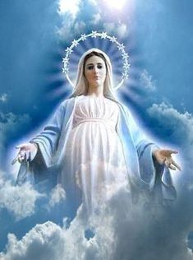
Maria Vergine
È la madre di Gesù Cristo, protagonista dei Vangeli e personaggio centrale nella storia del Cristianesimo occidentale e orientale. Questa Guida si limita al suo ruolo nel poema dantesco, dato l'altissimo significato religioso e storico di Maria che non può trovare spazio sufficiente in poche righe.
Nel Paradiso Maria, più volte invocata, compare soltanto nel Canto XXIII, dopo il trionfo di Cristo. Dapprima definita da Beatrice la rosa in che 'l verbo divino / carne si fece, la Vergine appare in forma di luce sfolgorante, circondata da un'altra luce che rappresenta l'arcangelo Gabriele (88-102); in seguito celebra il suo trionfo seguendo Cristo.
Nel Canto XXXI, di fronte alla rosa dei beati, san Bernardo mostra a Dante il seggio di Maria che supera in luminosità tutti gli altri.
Nel Canto seguente, Bernardo illustra al poeta la disposizione dei beati nella rosa, sempre tenendo lo sguardo fisso sulla Vergine di cui è devoto (1-48); poi il santo invita Dante a figgere lo sguardo nella luce di Maria, circondata da un tripudio di angeli, tra i quali Gabriele che intona per lei l'Ave Maria (85-138). È ancora san Bernardo, infine, a rivolgere a Maria la famosa preghiera che apre il Canto XXXIII (1-39), affinché la Vergine interceda presso Dio e questi consenta a Dante l'altissimo privilegio di figgere il suo sguardo nella mente divina.

Slide 4
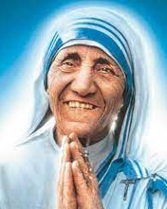
Madre Teresa di Calcutta
Madre Teresa di Calcutta è nata a Skopje il 26 agosto 1910 e morta a Calcutta il 5 settembre 1997. Religiosa albanese di fede cattolica, ha fondato la congregazione religiosa delle Missionarie della Carità. È diventata famosa in tutto il mondo per il suo lavoro tra le vittime della povertà di Calcutta.
Nel 1979 ha ottenuto il Premio Nobel per la Pace per il suo impegno per i più poveri tra i poveri.
Il 19 ottobre 2003 è stata proclamata beata da Giovanni Paolo II. La sua morte ha suscitato la commozione di tutto il mondo. Sulla sua tomba, a Calcutta, è stata incisa una frase del Vangelo di Giovanni: "Amatevi gli uni gli altri come io ho amato voi".
Il momento più importante della sua vita è quando raggiunge l’India nel 1929: attraversò i quartieri più poveri del Paese dove acquisì la consapevolezza della reale povertà in cui versava la società indiana. Fu allora che ebbe “la chiamata”, e decise di operare al servizio delle persone più povere e bisognose.
Nella figura di Madre Teresa vi sono degli aspetti analoghi alle 7 virtù che Dante attribuisce alla Vergine Maria nella cantica del Paradiso.

Slide 5
MARIA
MADRE TERESA
Tale virtù la si può notare nel X canto del Purgatorio (vv.
28-45), quando la Vergine accoglie l’angelo all’annunciazione. Dante e Virgilio non si sono ancora mossi, quando il discepolo si accorge che lo zoccolo della parete del monte, nel punto in cui essa è meno ripida, presenta dei bassorilievi di marmo bianco e intagliato con tale maestria che persino la natura ne sarebbe vinta. Uno di essi raffigura l’arcangelo Gabriele che viene sulla terra portando l’annuncio della nascita di Gesù e la scultura è così realistica che sembra che dica proprio “Ave”. Qui è rappresentata la Madonna in basso rilievo che si sottomette e si inchina alla volontà divina e pare che dica le parole “Ecce ancilla Dei” che significa “Ecco la serva del Signore”. San Bernardo nell’ultimo canto del Paradiso la invoca come la più alta e umile di tutte le creature.
Si pone sin da subito al servizio degli altri, dei più deboli, divenendo insegnante in una scuola per orfani. Ella è vissuta per i poveri, il suo volto è rappresentazione della donazione agli altri tanto da essere definita “Madre dei poveri.” Ha scelto di stare accanto agli ultimi tra gli ultimi e in questa posizione ha fatto leggere al mondo le pagine di un Vangelo vivo, attuale e concreto. Si è posta, come Maria, al completo servizio divino definendosi come la “matita di Dio”, traendo la forza dalla preghiera la quale genera amore che a sua volta genera il servizio.

Slide 6
MARIA
Tale virtù la si può notare nel Canto XIII del Purgatorio (vv. 28-29) la sua preoccupazione per la buona riuscita del banchetto alle nozze di Cana: la Vergine invitò il Figlio a compiere il primo miracolo. Nel ventre di Maria si riaccese l’amore tra Dio e gli uomini: Ella è per quest’ultimi una perenne luce di carità e fonte di speranza. La grandezza della Vergine è tale che benevolmente concede ogni grazie, spesso prevenendone la richiesta, poiché in lei albergano la pietà, la magnificenza e la bontà.
MADRE TERESA
Attraverso la sua misericordia sconfinata, la sua carità fatta di preghiera, ma soprattutto di azione, Madre Teresa per anni ha denunciato coloro i quali con azioni piccole e grandi avevano determinato quelle situazioni di degrado e sofferenza nelle quali lei viveva, al fianco di persone che avevano perduto ogni cosa, perfino la dignità di esseri umani. Proprio lei, ha lottato contro l'ipocrisia di chi preferisce voltarsi dall'altra parte, nascondendosi dietro ad alibi e scuse per non riconoscere le proprie responsabilità, o semplicemente il proprio egoismo e la propria meschinità. Lei ha preso il nuovo comandamento di Gesù e lo ha vissuto sulla propria pelle, fino alla sua morte, amando chiunque capitasse sul suo cammino come Gesù lo avrebbe amato. accogliendolo, perdonandolo, rimettendo i suoi peccati, prendendosi cura di lui come di un fratello, una sorella, un figlio.

Slide 7
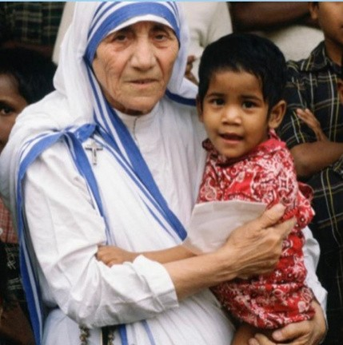
MARIA
Gli esempi di mansuetudine, virtù contraria all’ira, appaiono a Dante sotto forma di visione estatica. Il primo esempio è quello di Maria che, ritrovato Gesù, dopo tre giorni di ricerche, tra i dottori del tempio, invece di rimproverarlo gli si rivolge con affetto.
MADRE TERESA
''Non permettere mai
che qualcuno venga a te e vada via senza essere migliore e più contento. Sii l'espressione della bontà di Dio.
Bontà sul tuo volto e nei tuoi occhi,
bontà nel tuo sorriso e nel tuo saluto.
Ai bambini, ai poveri
e a tutti coloro che soffrono nella carne e nello spirito
offri sempre un sorriso gioioso.
Dà loro non solo le tue cure ma anche il tuo cuore''.
Questa virtù che distingue la Beata Vergine tra tutte le donne non può non essere essenziale. Osserviamo anzitutto che la dolcezza di Maria è come una replica della dolcezza di Dio. La Beata Vergine è uno specchio liscio e pulito, così esente dalle proprie deformazioni che in esso si guarda con piacere e senza riserve l’essenza divina La mansuetudine è, infatti, un modo di procedere propriamente divino.
E' la mitezza di Maria, che è l’obbedienza per eccellenza, è confusa in un certo modo con lei.

Slide 8
MARIA
In Maria, tutto riflette un amore solerte, umile e dimentico di sé.
L’ancella di Nazaret ha accettato la sua vocazione di Madre di Dio, questo ineffabile dono non la rinchiude in se stessa, ma, anzi, la vediamo traboccante di spirito di servizio e di affettuosa sollecitudine per gli altri.
In particolare in un episodio vediamo la Madonna che pensa subito ad Elisabetta, che, già in età avanzata, avrà bisogno di aiuto nell’ultimo periodo della sua gravidanza e nel parto. E, senza pensare alle tante possibili scomodità del viaggio, «in quei giorni, si alzò e andò in fretta verso la regione montuosa»
MADRE TERESA
Farsi poveri, ma soprattutto preoccuparsi di loro, averli sempre come compagni di strada, fratelli e sorelle della propria famiglia, la “familia Dei”.
Madre Teresa Michel visse questa particolare sollecitudine per gli “ultimi” sin dall’inizio del suo apostolato. Perché sentì un profondo legame tra la sua conversione e la vicinanza ai poveri. Tanto che ne fece uno dei “segreti evangelici” della propria vita.
Proveniente da una famiglia benestante si sentì chiamata a compiere quel passo che il giovane ricco del Vangelo non ebbe il coraggio di fare: vendere tutte le sue ricchezze, darle ai poveri e seguire Gesù.

Slide 9
MARIA
MADRE TERESA
La Vergine Maria fu modello ed esempio di temperanza, il suo cuore era totalmente distaccato dai beni materiali, tantomeno verso i piaceri carnali, la quale decise di dare i voti di castità, nonostante all’epoca fosse visto come una maledizione di Dio non generare figli.
Maria fu la prima donna a essere celebrata dalla Chiesa Cattolica per aver abbracciato il voto di castità.
Madre Teresa di Calcutta è lo specchio della figura di Maria, ha trascorso una vita devota al bene altrui, passando la maggior parte della sua vita a girare il mondo per aiutare chi necessitava di ausilio.

Slide 10
MARIA
MADRE TERESA
Maria ci offre un grande modello di questa virtù, ella fu la prima a di tutte le vergini. Tutte le altre vergini a differenza di Maria possono essere occasione di peccato per la loro bellezza, ma Maria non lo fu mai, ella infondeva a chi la ammirava pensieri e sentimenti di purezza.
“La bellezza della Beata Vergine induceva alla castità quanti la guardavano” (Tommaso d’Aquino).
Maria è pura e ama la purezza, contraria a ogni sorta di impurità.
La sua verginità non è messa in discussione, la sua maternità è estesa a tutto il genere umano: essa è proclamata "madre di tutti gli uomini", fonte di misericordia per tutti i fedeli.
Maria Teresa si esprime sulla castità, nella sua visione Il voto di castità non è una semplice lista di proibizioni ma rappresenta l’amore, tutti gli uomini sono chiamati ad amare Dio con il cuore, l’anima, l’intelligenza e le forze e, per amore di Dio, ad amare il proprio prossimo.
''Una donna sposata può amare soltanto un uomo.
Noi possiamo amare tutto il mondo in Dio.
Il voto di castità non ci mutila.
Anzi, se osservato con gioia, ci permette di vivere nella pienezza''.

Slide 11
MARIA
MADRE TERESA
All'interno del canto XI nel Paradiso, incontriamo la figura della Madonna simbolo della povertà.
Quest'ultima venne personificata da Dante e definita fedele e fiera paragonandola alla Madonna.
Si erge l’amore assoluto per la Povertà. Uno dei più celebri episodi è quello che dipinge Madonna Povertà ascendere sulla croce, mentre la Vergine stessa rimane ai piedi del Figlio crocifisso
Il racconto vero e proprio riguarda la vita di Francesco d'Assisi, nasce ad Assisi da una ricca famiglia di mercanti. Nel corso della sua vita vive una profonda crisi spirituale che lo spinge a rinunciare alle ricchezze.
Comincia l’unione mistica di Francesco con la Povertà, rimasta vedova dopo la morte del Figlio di Dio, come quando Maria aveva seguito Cristo sulla croce mentre era rimasta ai piedi di essa.
''Quando veramente conosceremo i poveri, potremo sperimentare la gioia che loro sanno donare”. È un passaggio del discorso tenuto da Madre Teresa nell’incontro “I poveri sono speranza”.
“La nostra attività, il nostro lavoro, il nostro servizio ai poveri – disse Madre Teresa – non sono che l’espressione concreta del nostro amore per Dio”. “Nell’intento di portare un po’ di sollievo alla vita dei poveri noi scegliamo liberamente di essere poveri come loro, in modo da poter comprendere la loro povertà. La povertà, per noi, è la libertà di servire i più poveri tra i poveri”.

Slide 12
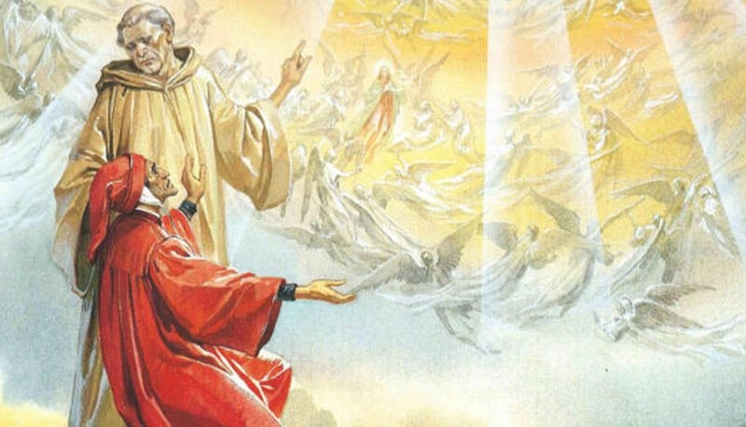
San Bernardo
Nel Paradiso, l'orazione di Bernardo, è modulata sulle preghiere e sulle lodi liturgiche alla Vergine e tutta tesa a penetrare e a manifestare in termini umani l'ineffabile prodigio.
San Bernardo la invoca come la più alta e la più umile di tutte le creature, colei che ha nobilitato la natura umana.
Maria è nella sua intima realtà, quel che è umanamente impossibile essere nello
stesso tempo: Vergine e Madre; figlia del proprio Figlio; umile e altissima, fiamma di carità ma al tempo stesso fonte viva dalla quale scaturisce l'acqua della speranza; unica mediatrice per giungere a Dio, eppure tanto misericordiosa da precorrere spesso le preghiere dei fedeli; creatura umana, eppure - in quanto «piena di grazia» - colma di tutte le virtù che il Peccato Originale ha sottratto all'umanità.
Dante, spiega Bernardo, è giunto all'Empireo dal profondo dell'Inferno e ha visto lo stato delle anime dopo la morte, quindi supplica Maria di concedergli la virtù sufficiente per figgere lo sguardo nella mente di Dio. Il santo le porge tutte le sue preghiere affinché gli venga concesso questo, che egli desidera per Dante più di quanto l'abbia mai bramato per sé, e chiede alla Vergine di dissipare ogni velo che offusca gli occhi mortali del poeta. La implora infine di conservare puri i sentimenti di Dante dopo una tale visione, poichè la Regina del Cielo può ottenere tutto ciò che vuole, e la invita ad accogliere la sua preghiera alla quale si uniscono idealmente tutti i beati della rosa, inclusa Beatrice.

Slide 13
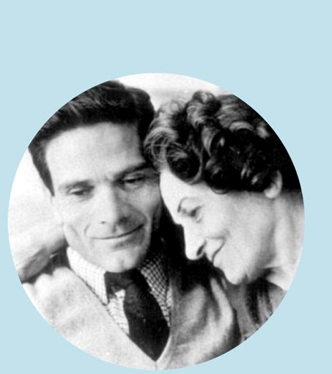
“Supplica a mia madre”: echi danteschi nella poesia di Pasolini
“Supplica a mia madre” è la poesia di Pier Paolo Pasolini da dedicare a tutte le mamme.
Non si tratta di una semplice memoria a un genitore. Non è solo un omaggio alla mamma. Si tratta della celebrazione di un legame molto forte, da cui l'autore trae forza e coraggio.
Per Pasolini la mamma è insostituibile. L’infanzia di Pasolini è tutta nell’amore per la madre.
Egli infatti cita:
''Tu sei la sola al mondo che sa, del mio cuore, ciò che è stato sempre, prima d'ogni altro amore''.

